Slide 1
정보검색 프로젝트
B611137 이강복

Slide 2
목차
주제
데이터
사용 플랫폼
머신러닝 아키텍쳐
학습 및 실험
결과 및 분석, 결론
Contribution

Slide 3
LSTM을 활용한
Text Generation

Slide 4
Text Generation
불완정한 문장이 입력으로 주어졌을 때 확률을 계산하여 다음 단어를 예측
Example
Input : 나는 어제
Outuput : 나는 어제 밥을 먹었다.
데이터를 통해 학습하여 다음에 올 단어를 예측하는 방식으로 진행

Slide 5
데이터
국립국어원 신문 말뭉치(ver 1.0)
2009년부터 2018년까지 10년 동안 생산된 신문 기사 연 1억여 어절
전체 데이터는 363개파일, 15.6GB
NWRW1900000001.json파일 사용 (2019년에 구축한 신문 전국 종합지 매체의 기사 원시 말뭉치 첫번째 파일)
크기는 154MB
약 65만개의 문장 존재 (이중에서도 일부만 사용할 예정)

Slide 6
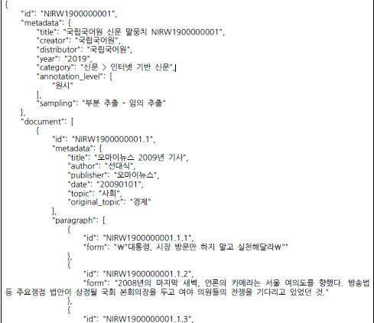

Slide 7
사용 플랫폼, 라이브러리
LSTM 구축 및 수식 사용: CuPy, Numpy
한국어 처리 패키지 : KoNLPy(Okt)
데이터 가져오기 : json
Text Processing(Tokenizer)와 기존 모델 : Keras

Slide 8
머신러닝 아키텍쳐
Vocabulary Size
Vocabulary Size
Input Layer
Embedding
Layer
Hidden Layer
Output Layer

Slide 9
Test 1 실험 세팅
Model | SimpleRNN | LSTM | SimpleRNN | LSTM
PreProcess | Morphs |  | Word
Data | NIRW1900000001.json
Sentences | 1117
Input Data / Max_len | 18744 / 46 |  | 11939 / 29
Vocabulary Size | 5478 |  | 7373
Embedding Size | 10
Hidden Size | 128
Optimizer | Adam
Loss function | Cross_Entropy
epochs | 100
batch_size | 50

Slide 10
Test 2 실험 세팅
Model | SimpleRNN | LSTM | my_LSTM
Data | NIRW1900000001.json |  | zz
Preprocess | Word
Sentences | 1117
Input Data / Max_len | 12331 / 29
Vocabulary Size | 7373
Embedding Size | 10
Hidden Size | 128
Optimizer | Adam
Loss function | Cross_Entropy
epochs | 50
batch_size | 50

Slide 11

성능 평가 방법
Perplexity
생성된 문장의 자연스러움 확인

Slide 12
Test 1 실험 결과
Model | Perplexity | Text_Generation Example
SimpleRNN | 3374 | 어린 아이 는 없이 이어졌습니다.
LSTM | 2627 | 어린 아이 의 의견 을 존중 했을 뿐입니다.
형태소 분석을 사용한 Text_Generation
Model | Perplexity | Text_Generation Example
SimpleRNN | 3163 | 그리고 그는 이어 예전에 1월1일 하루만 쉬었는데 이번엔 시장 전체가 오늘부터 4일간 쉰다고 덧붙였다.
LSTM | 3347 | 그리고 그는 농어가 아닌 죽은 지 얼마 안 된 선어다.
Model | Perplexity | Text_Generation
SimpleRNN | 3163 | 어린 아이 는 없이 이어졌습니다.
LSTM | 3347 | 어린 아이 의 의견 을 존중 했을 뿐입니다.
단어 분석을 사용한 Text_Generation

Slide 13
Test 2 실험 결과
Model | Perplexity | Text_Generation Example
SimpleRNN | 5408 | 텔레비전 광고 이 남았다 생활 를 한 로 결혼 을 많이 했습니다.
LSTM | 5705 | 텔레비전 광고 는 에 따라서 쓰고 를 하고 하고 를 오래되었는데 합니다.
My_LSTM | 18 | 텔레비전 광고 세워져 2월 내리면 이 이 이 을 지키기 을 선뜻 것 이 을 이 을 을 원하자 것 을 이 것 을 이 을 내어 이 을 맞추어.

Slide 14
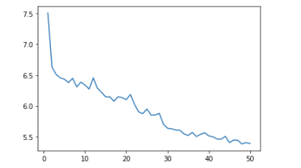
Loss_history of my_lstm model

Slide 15
결론 및 분석
Test 1을 통해, Sequence 길이(max_len)에 따라서 RNN의 성능이 LSTM 보다 좋을 수도 있다고 느꼈다.
Test 2를 통해, 직접 만든 LSTM 모델의 다른 모델과의 성능 비교는 할 수 없었으나. Loss값이 줄어드는 것을 확인해 학습이 되고 있다는 것을 알 수 있었다.
Test1의 단어 분석을 사용한 모델과, Test2의 keras 모델들의 비교를 통해 적절한 epoch의 설정도 성능에 영향을 많이 끼친다는 것을 알 수 있었다.

Slide 16
Contribution in Data
Data load and eliminate useless character
Data Tokenize (+ Okt)
Data Padding
https://wikidocs.net/45101
Make Training Set

Slide 17
Contribution in Model Training
Keras
SimpleRNN
https://wikidocs.net/45101
LSTM

Slide 18
Contribution in LSTM
Forward_propagation
Backward_propagation
LSTM
Loss_Function
Cross_Entropy
Predict
Training
Adam Optimizer
Min-Char-RNN with Numpy : https://gist.github.com/karpathy/d4dee566867f8291f086

Slide 19
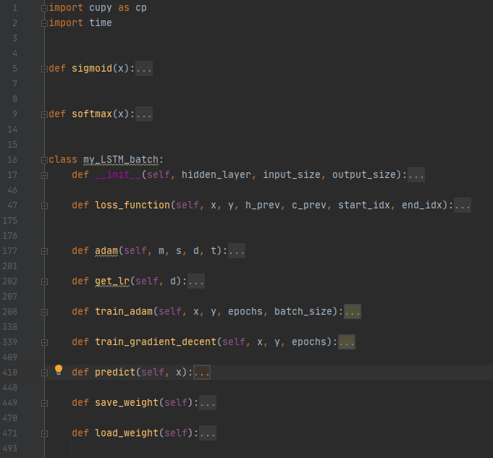
My_lstm class

Slide 20
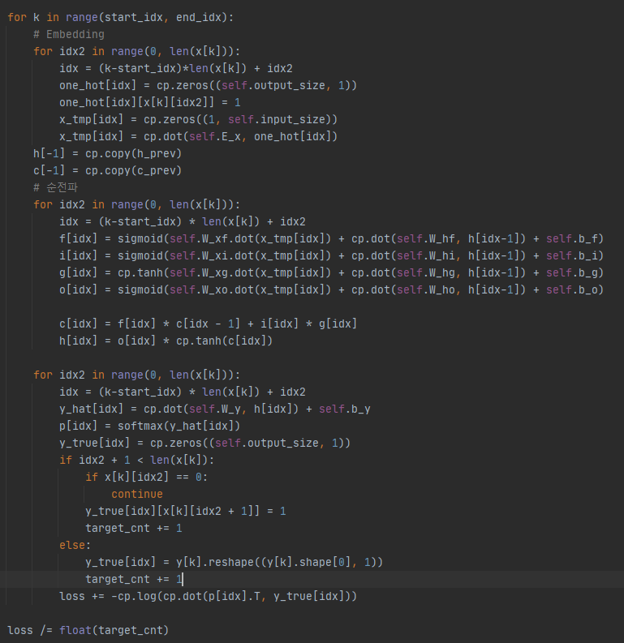
Embedding, Forward Propagation and Cross_Entropy

Slide 21
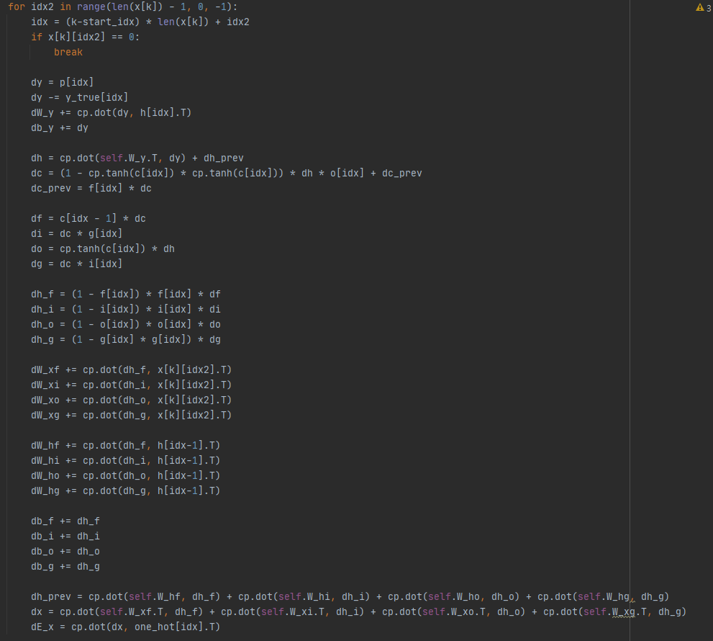
Backward Propagation

Slide 22
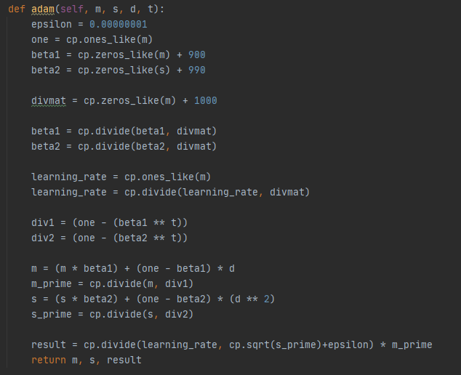
Adam Optimizer

Slide 23
Contribution in Evaluation
Text_Generation
Text_Generate
https://wikidocs.net/45101
Perplexity

Slide 24
출처
https://wikidocs.net/45101
https://wikidocs.net/21697
https://corpus.korean.go.kr/

